Slide 1

Jesaja Teil 1

Slide 2
Jesaja
Kapitel: 66 | Verse: 1292

Slide 3
Gottes Wort ist nicht von dieser Welt! Seine Tiefen, Breiten
und Höhen können uns nur durch den eigentlichen Autor
zugänglich gemacht werden, das ist der Hl. Geist. Er allein
wirkt das Leben im Gläubigen und wirkt Überführung in den
Ungläubigen. Durch Ihn allein ist die neue Schöpfung Gottes
durch die Wiedergeburt erfahrbar und durch Ihn allein kommt
göttliche Offenbarung, Weisheit und Erkenntnis in das Leben
des Gläubigen. Demütig anerkennen wir die Unfassbarkeit des
Wortes Gottes und die Unendlichkeit der Liebe Gottes. Aus
Gnade und durch den Glauben hören, lesen, studieren und
praktizieren wir Gottes Wort, welches Gottes Kraft für jeden
gläubigen Menschen, ohne Ansehen der Person, ist.

Slide 4
"Jesaja … ist der hervorragendste der hebräischen Propheten
und Schriftsteller. Unübertroffen sind die Großartigkeit seiner
Sprache, die Strahlkraft seiner Metaphorik, die Gewandtheit
und Schönheit seines Stils. Zu Recht hat man ihn den ›Fürsten
der alttestamentlichen Propheten‹ genannt."
Merrill F. Unger

Slide 5
"Obwohl er aber so viele Zeichen vor ihnen getan hatte, glaubten
sie nicht an ihn; 38 damit das Wort des Propheten Jesaja erfüllt würde,
das er gesprochen hat: »Herr, wer hat unserer Verkündigung geglaubt,
und wem ist der Arm des Herrn geoffenbart worden?«[Jes 53,1]
39 Darum konnten sie nicht glauben, denn Jesaja hat wiederum
gesprochen: 40 »Er hat ihre Augen verblendet und ihr Herz verhärtet,
damit sie nicht mit den Augen sehen, noch mit dem Herzen verstehen
und sich bekehren und ich sie heile«.[Jes 6,10] 41 Dies sprach Jesaja,
als er seine Herrlichkeit sah und von ihm redete." (Joh 12,37-41)

Slide 6
Grundlagen der AT-Prophetie
Kontext des Jesajabuches
Aufbau, Übersicht und Struktur
Botschaft / Inhalt

Slide 7
Das "Gesetz des doppelten Bezugs"

Slide 8
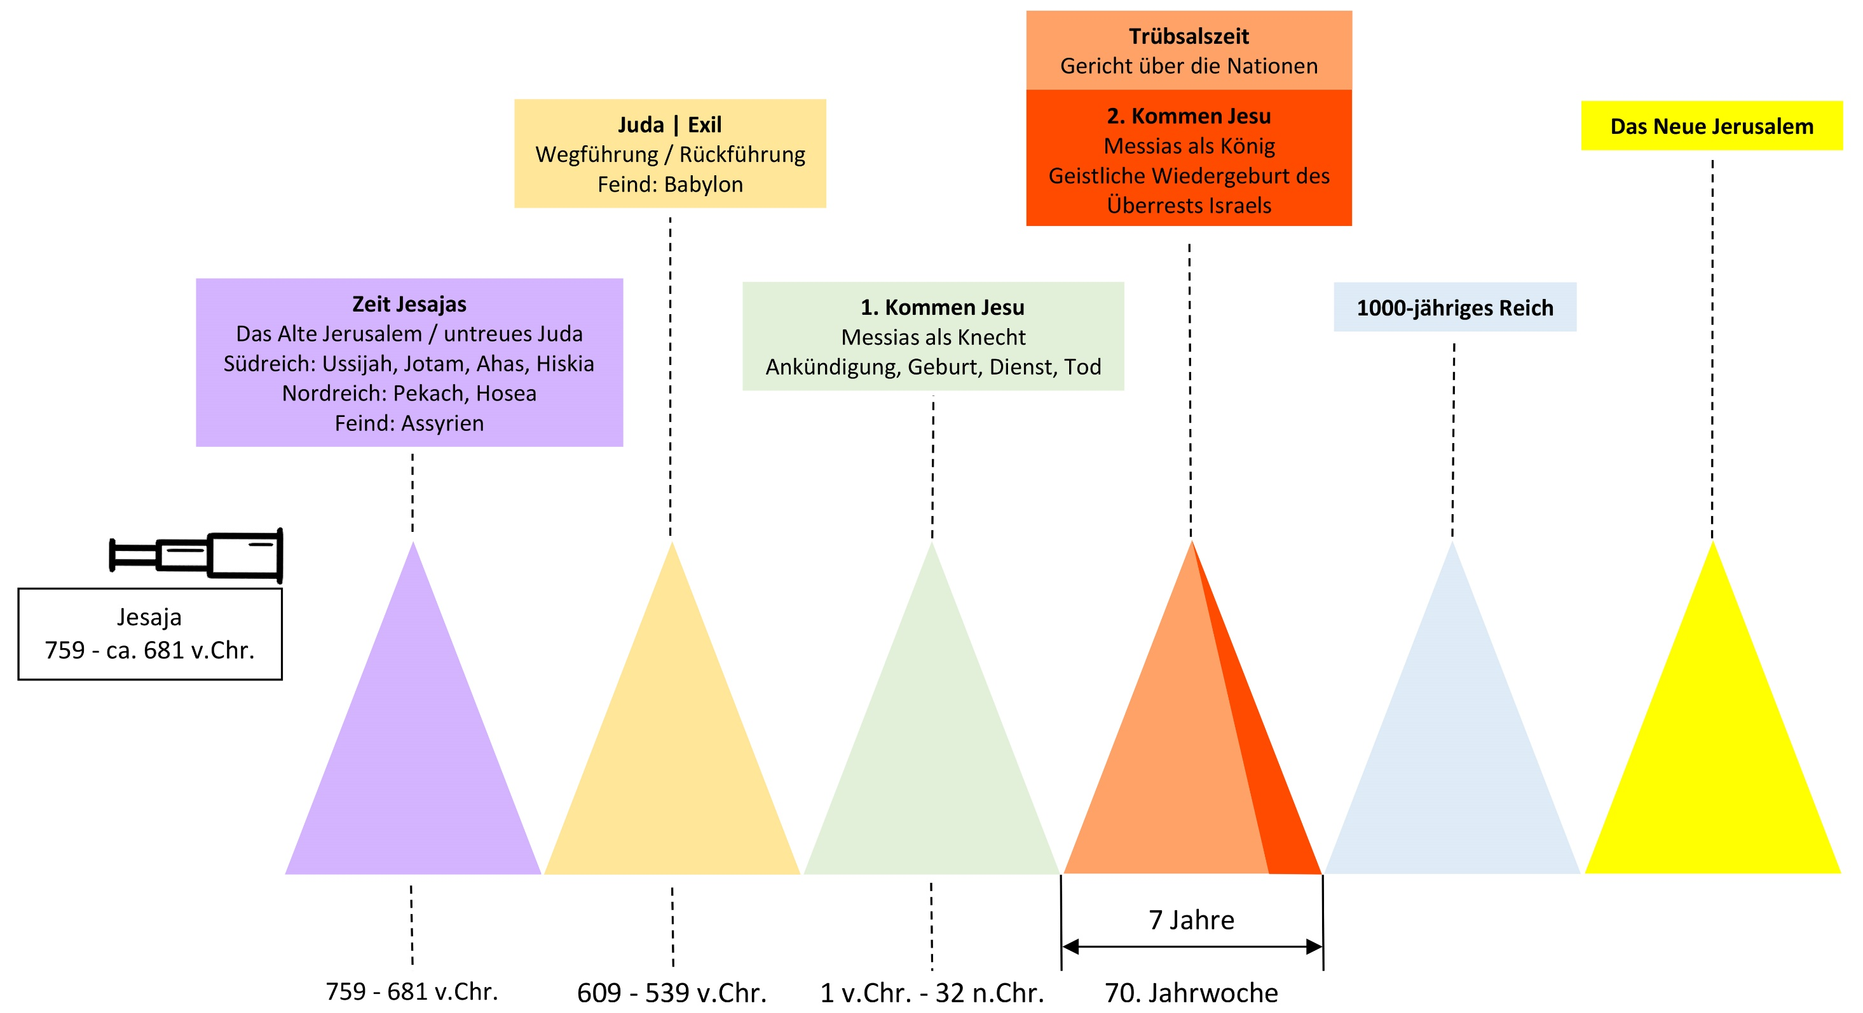

Slide 9
Das "Gesetz des doppelten Bezugs"
"Und nach diesem wird es geschehen, dass ich meinen Geist ausgieße
über alles Fleisch; und eure Söhne und eure Töchter werden
weissagen, eure Ältesten werden Träume haben, eure jungen Männer
werden Gesichte sehen; 2 und auch über die Knechte und über die
Mägde will ich in jenen Tagen meinen Geist ausgießen; 3 und ich
werde Zeichen geben am Himmel und auf Erden: Blut und Feuer und
Rauchsäulen; 4 die Sonne soll verwandelt werden in Finsternis und
der Mond in Blut, ehe der große und schreckliche Tag des HERRN kommt.
5 Und es wird geschehen: Jeder, der den Namen des HERRN anruft,
wird gerettet werden; denn auf dem Berg Zion und in Jerusalem wird
Errettung sein, wie der HERR verheißen hat, und bei den
Übriggebliebenen, die der HERR beruft." (Joel 3,1,5)

Slide 10
Das "Gesetz des doppelten Bezugs"
"Der Geist des HERRN, des Herrschers, ist auf mir, weil der HERR
mich gesalbt hat, den Armen frohe Botschaft zu verkünden;
er hat mich gesandt, zu verbinden, die zerbrochenen Herzens
sind, den Gefangenen Befreiung zu verkünden und Öffnung
des Kerkers den Gebundenen, 2 um zu verkündigen das
angenehme Jahr des HERRN und den Tag der Rache unseres Gottes,
und um zu trösten alle Trauernden; 3 um den Trauernden von Zion
zu verleihen, dass ihnen Kopfschmuck statt Asche gegeben werde,
Freudenöl statt Trauer und Feierkleider statt eines betrübten Geistes,
dass sie genannt werden »Bäume der Gerechtigkeit«, eine »Pflanzung
des HERRN« zu seinem Ruhm." (Jes 61,1-3)

Slide 11
Die Person Jesaja
Der Name Jesaja bedeutet: „Rettung ist JHWH“.

Slide 12
Die Person Jesaja
Schear-Jaschub
"ein Überrest wird umkehren/zurückkehren" (7,3)
zukünftige Erfüllung
Maher-schalal-hasch-bas
"bald kommt Plünderung, rasch Raub" (8,3)
→ unmittelbare Erfüllung

Slide 13
Die Autorität des Propheten
Der Gläubige, sei es im AT oder im NT, lebt unter der Herrschaft
Gottes. Das Reich Gottes ist eine sogenannte Theokratie. Die
Herrschaft Gottes! Gott hat Seine Verfassung, bzw. Sein Gesetz
erlassen. Das AT Gesetz finden wir "nur" in der sogenannten Thora
(Gesetz), den fünf Büchern Mose. Mose ist der Gesetzgeber
des AT. Das Gesetz des Messias finden wir im "Gesetz" (ausser
dem Mosaischen Gesetz) und im NT.

Slide 15
Die Autorität des Propheten
"Im Todesjahr des Königs Ussija sah ich den Herrn sitzen auf
einem hohen und erhabenen Thron, und seine Säume erfüllten
den Tempel. 2 Seraphim standen über ihm; jeder von ihnen
hatte sechs Flügel: mit zweien bedeckten sie ihr Angesicht,
mit zweien bedeckten sie ihre Füße, und mit zweien flogen sie.
3 Und einer rief dem anderen zu und sprach: Heilig, heilig,
heilig ist der HERR der Heerscharen; die ganze Erde ist erfüllt
von seiner Herrlichkeit! 4 Da erbebten die Pfosten der Schwellen
von der Stimme des Rufenden, und das Haus wurde mit Rauch
erfüllt. 5 Da sprach ich: Wehe mir, ich vergehe!" (Jes 6,1-5)

Slide 16
Die Autorität des Propheten
"Und ich hörte die Stimme des Herrn fragen: Wen soll ich
senden, und wer wird für uns gehen? Da sprach ich:
Hier bin ich, sende mich! " (Jes 6,8)

Slide 17
Die Autorität des Propheten
"Und er sprach: Geh und sprich zu diesem Volk: Hört immerfort und versteht
nicht, seht immerzu und erkennt nicht! 10 Mache das Herz dieses Volkes
unempfänglich, und mache seine Ohren schwer und verklebe seine Augen,
damit es mit seinen Augen nicht sieht und mit seinen Ohren nicht hört,
und damit sein Herz nicht zur Einsicht kommt und es sich nicht bekehrt
und für sich Heilung findet! 11 Und ich fragte: Wie lange, Herr? Er antwortete:
Bis die Städte verwüstet liegen, sodass niemand mehr darin wohnt, und die
Häuser menschenleer sein werden und das Land in eine Einöde verwandelt ist.
12 Denn der HERR wird die Menschen weit wegführen, und die Verödung
inmitten des Landes wird groß sein. 13 Und bleibt noch ein Zehntel darin,
so fällt auch dieses wiederum der Vertilgung anheim. Aber wie die Terebinthe
und die Eiche beim Fällen doch noch ihren Wurzelstock behalten, so bleibt ein
heiliger Same als Wurzelstock!" (Jes 6,9-13)

Slide 18
Die Autorität des Propheten
"Aus diesem Anlass zogen sich viele seiner Jünger zurück und
gingen nicht mehr mit ihm. 67 Da sprach Jesus zu den Zwölfen:
Wollt ihr nicht auch weggehen? 68 Da antwortete ihm Simon
Petrus: Herr, zu wem sollen wir gehen? Du hast Worte ewigen
Lebens; 69 und wir haben geglaubt und erkannt, dass du der
Christus bist, der Sohn des lebendigen Gottes!" (Joh 6,66-69)

Slide 19
Die Autorität des Propheten
Wenn wir die AT-Berufung der (Schrift-) Propheten verstehen,
verstehen wir auch die (Schrift-) Propheten des NT. So ist es
auffallend, dass in den NT-Schriften die Autoren sich oft nicht
als Autoren identifizieren, es sein denn, um der Autorität der
Botschaft wegen, aber nie, um sich selbst in Zentrum zu rücken.
Nie wollten die Schriftpropheten einen Hauch von dem Licht
wegnehmen, der das wahre Licht ist! Sie alle schilderten den Herrn
Jesus als Abbild der Herrlichkeit Gottes in dessen Gegenwart alles
verblassen muss!

Slide 20
Die Autorität des Propheten
"So sind wir nun Botschafter für Christus, und zwar so,
dass Gott selbst durch uns ermahnt; so bitten wir nun
stellvertretend für Christus: Lasst euch versöhnen mit Gott!"
(2Kor 5,20) (Dienst der Versöhnung)

Slide 21
Die Autorität des Propheten
"Einen Propheten wie mich wird dir der HERR, dein Gott,
erwecken aus deiner Mitte, aus deinen Brüdern;
auf ihn sollst du hören! " (Dt 18,15)

Slide 22
Die Autorität des Propheten
Von Mose lesen wir zusätzlich, dass er ein demütiger
(sanftmütiger) Mensch war, demütiger als alle Menschen
auf Erden. (Nu 12,3) Mose hat den "ultimativen"
Propheten angekündigt: Den Messias, der Sohn Gottes!
Von Ihm heisst es: "Kommt her zu mir alle, die ihr mühselig
und beladen seid, so will ich euch erquicken! Nehmt auf euch
mein Joch und lernt von mir, denn ich bin sanftmütig und von
Herzen demütig; so werdet ihr Ruhe finden für eure Seelen!"
(Mt 11,28+29)

Slide 23
König:
ER ist der Sohn Davids, von Gott angekündigter und eingesetzter
treuer und ewiger König!
Priester:
ER hat sich als Opfer hingegeben und als Hohepriester auch
selber dargebracht und tritt beständig für uns ein.
Prophet:
ER ist sanftmütig und von Herzen demütig und verkündigte die
Wahrheit Gottes kompromisslos und in Herrlichkeit, eine Herrlichkeit
als des Eingeborenen vom Vater, voller Gnade und Wahrheit!

Slide 24
Christus ist uns alles!
Welch ein Freund ist unser Jesus:
3) Sind mit Sorgen wir beladen, sei es frühe oder spät,
hilft uns sicher unser Jesus, fliehn zu Ihm wir im Gebet.
Sind von Freunden wir verlassen und wir gehen ins Gebet,
o so ist uns Jesus alles: König, Priester und Prophet.

Slide 25
Jesaja Teil 1

